Slide 1
KHỞI ĐỘNG
? Hãy kể tên một số dụng cụ trong gia đình có bộ phận cách điện.
Một số dụng cụ trong gia đình có bộ phận cách điện:
- Bút thử điện.
- Kìm
- Tua vít

Slide 2
Bài 11: Dụng cụ bảo vệ an toàn điện và biện pháp an toàn điện

Slide 3
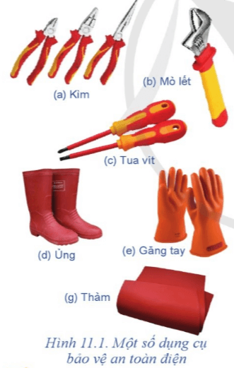
? Hãy chỉ ra bộ phận cách điện của dụng cụ bảo vệ an toàn điện ở Hình 11.1

Slide 4
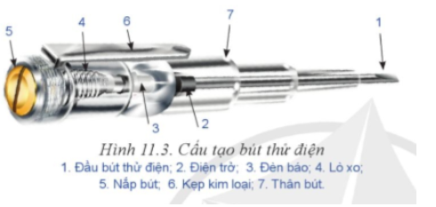
? Nêu cấu tạo bút thử điện?

Slide 5
? Cách dử dụng bút thử điện.
Ta đặt một đầu bút vào mạch cần đo, ngón tay ta đặt tiếp xúc với phần đỉnh kim loại phía trên đầu bút. Nếu mạch có điện, bộ phận bóng đèn nê-on trên bút sẽ sáng điện lên.
Vì sao dòng điện qua bút thử điện lại không gây nguy hiểm cho người sử
vì trên bút có điện trở có tác dụng làm giảm dòng điện chạy qua người khi chạm bút vào vật mang điện.

Slide 6
khi thấy người bị điện giật ta làm thế nào?
- Tách nạn nhân ra khỏi nguồn điện
- sơ cứu nạn nhân
- Đưa nạn nhân đến cơ sở y tế gần nhất

Slide 7
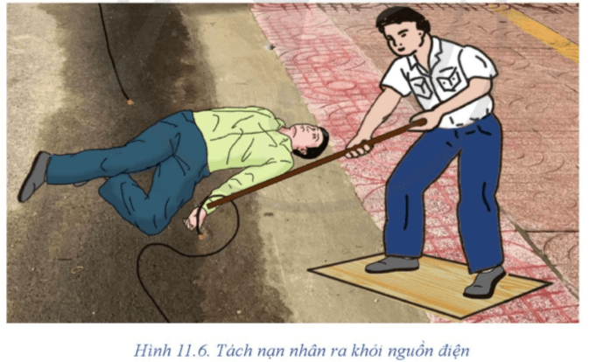
1. tách nạn nhân ra khỏi nguồn điện
? 1. Quan sát hình 11.6/sgk/63
? Hãy kể tên các dụng cụ an toàn điện được sử dụng trong Hlình 11.6 để tách nạn nhân ra khỏi nguồn điện.
que gỗ khô và thảm cách điện

Slide 8
? 2. Hãy xác định thứ tự các thao tác để tách nạn nhân ra khỏi nguồn điện sao cho hợp lí và an toàn dựa vào các gợi ý dưới đây:
- Tìm các dụng cụ, đồ dùng có thể dùng để tách nạn nhân một cách an toàn.
- Tách nạn nhân ra khỏi nguồn điện.
- Quan sát đường điện dẫn đến chỗ có tai nạn để tìm cầu dao, cầu chì, công tắc, aptomat,...
Thứ tự các thao tác để tách nạn nhân ra khỏi nguồn điện sao cho hợp lí và an toàn:
-1. Quan sát đường điện dẫn đến chỗ có tai nạn để tìm cầu dao, cầu chì, công tắc, aptomat,...
- 2.Tìm các dụng cụ, đồ dùng có thể dùng để tách nạn nhân một cách an toàn.
-3.Tách nạn nhân ra khỏi nguồn điện.

Slide 9
? 3/ Hãy chọn cách xử lí phù hợp cho từng tình huống sau đây:
- Nạn nhân chạm vào dây điện bị hở cách điện.
- Nạn nhân chạm vào dây điện bị đứt ở ngoài đường.
- Nạn nhân chạm vào dây điện bị hở cách điện:
Quan sát đường điện dẫn đến chỗ có tai nạn để tìm cầu dao, cầu chì, công tắc, aptomat,...Nếu không biết chỗ ngắt điện thì có thể tìm các dụng cụ, đồ dùng có thể dùng để tách nạn nhân một cách an toàn. Sau đó tách nạn nhân ra khỏi nguồn điện.
- Nạn nhân chạm vào dây điện bị đứt ở ngoài đường: Tìm chỗ ngắt điện ở cầu dao trên các cột điện, đồng thời báo với cơ quan chức năng có thẩm quyền.

Slide 10
Nêu biện pháp tách nạn nhân khỏi nguồn điện?
- Ngắt nguồn điện hoặc dùng vật cách điện để gạt dây điện ra khỏi nạn nhân.
- Lót tay bằng vải khô hoặc tìm vào quần, áo khô của nạn nhân để héo họ ra khỏi vật mang điện.

Slide 11
2. Sơ cứu nạn nhân
-khi đã tách nạn nhân ra khỏi nguồn điện nếu nạn nhân bị ngất ngừng thở và bị co giật cần gọi điện đến cơ sở gần nhất và tiến hành sơ cứu nạn nhân

Slide 12
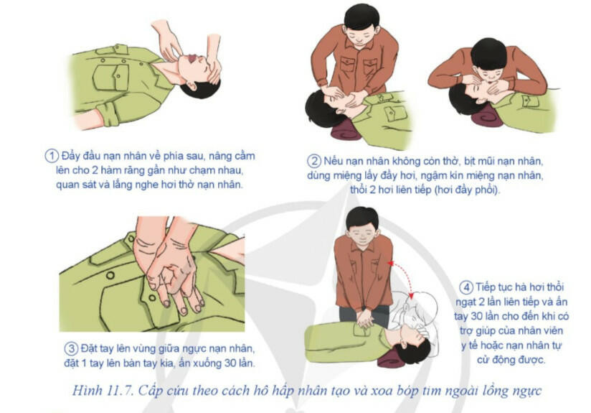
Gọi điện đến cơ sở y tế gần nhất và tiến hành sơ cứu nạn nhân
Dựa vào hình 1.7 Em hãy nêu cách sơ cứu nạn nhân bị điện giật

Slide 13
Cách sơ cứu nạn nhân bị điện giật:
- Bước 1: Đẩy đầu nạn nhân về phía sau, nâng cằm lên cho 2 hàm răng gần như chạm nhau, quan sát và lắng nghe hơi thở nạn nhân.
- Bước 3: Đặt tay lên vùng giữa ngực nạn nhân, đặt 1 tay lên bàn tay kia, ấn xuống 30 lần.
Bước 4: Tiếp tục hà hơi thổi ngạt 2 lần liên tiếp và ấn tay 30 lần cho đến khi có trợ giúp của nhân viên y tế hoặc nạn nhân tự cử động được.
- Bước 2: Nếu nạn nhân không còn thở, bịt mũi nạn nhân, dùng miệng lấy đầy hơi, ngậm kín miệng nạn nhân, thổi 2 hơi liên tiếp (hơi đầy phổi)

